Slide 1

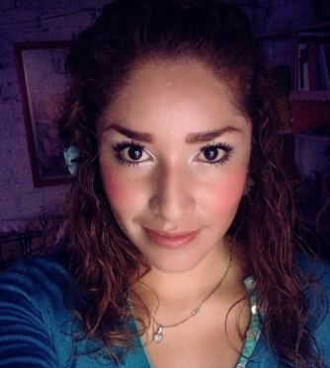
IVONE SHARAZAN SANDOVAL ESPINOZA
26 AÑOS
PERFIL MERCADOLÓGICO

Slide 2



LIDER
POSITIVO

Slide 3


IGUALDAD
JUSTO

Slide 4


TRABAJAR EN EQUIPO
PLANEAR

Slide 5


IMAGINATIVA
SOCIABLE

Slide 6


PAQUETERIA
OFFICE
INTERNET

